Slide 1
Web Components
Rodrigo Cortés Benjamín Kramm

Slide 2
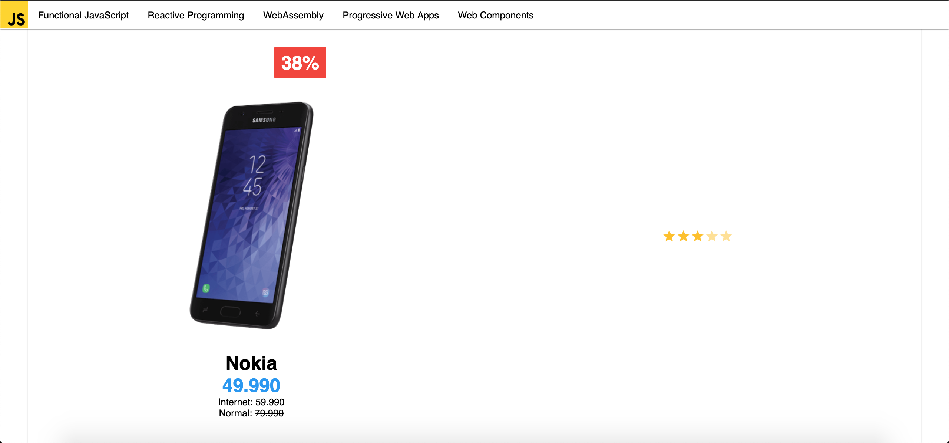
Componentes

Slide 3
Aprendizajes
Aprender el uso de ShadowDOM
Conectar componentes distintos
Generar componentes reutilizables

Slide 4
Dificultades
Nivel 1 de css en el shadow DOM

